Slide 1

Thứ hai ngày 20 tháng 1 năm 2025
Tiếng việt

Slide 2
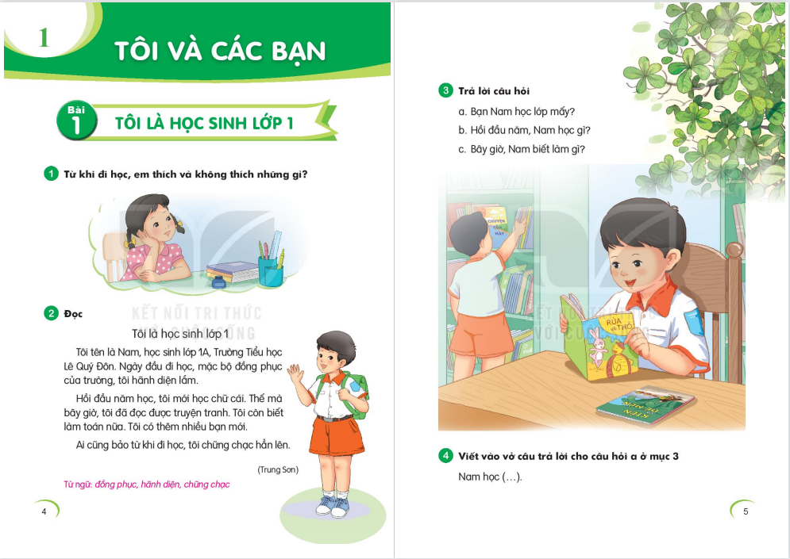

Slide 3
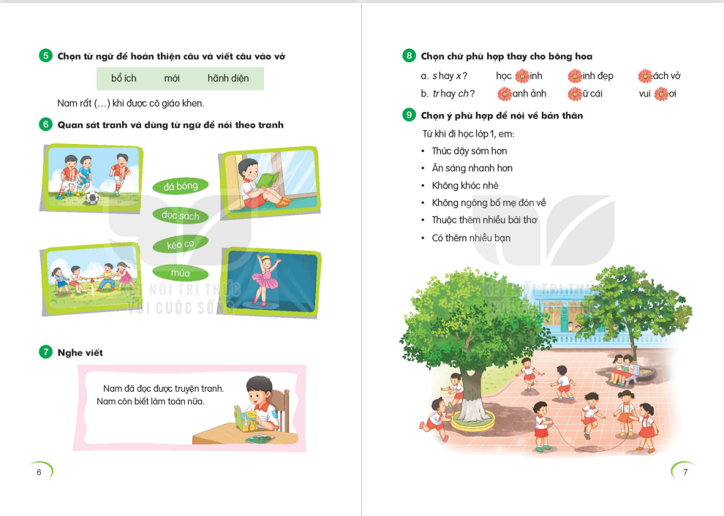

Slide 4



Slide 5
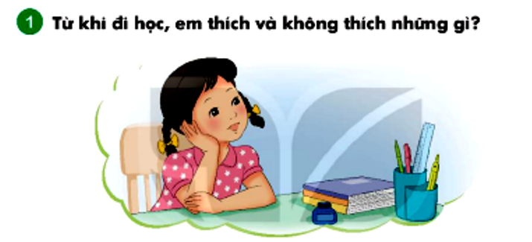
Từ khi đi học, em thích và
không thích những gì?

Slide 6
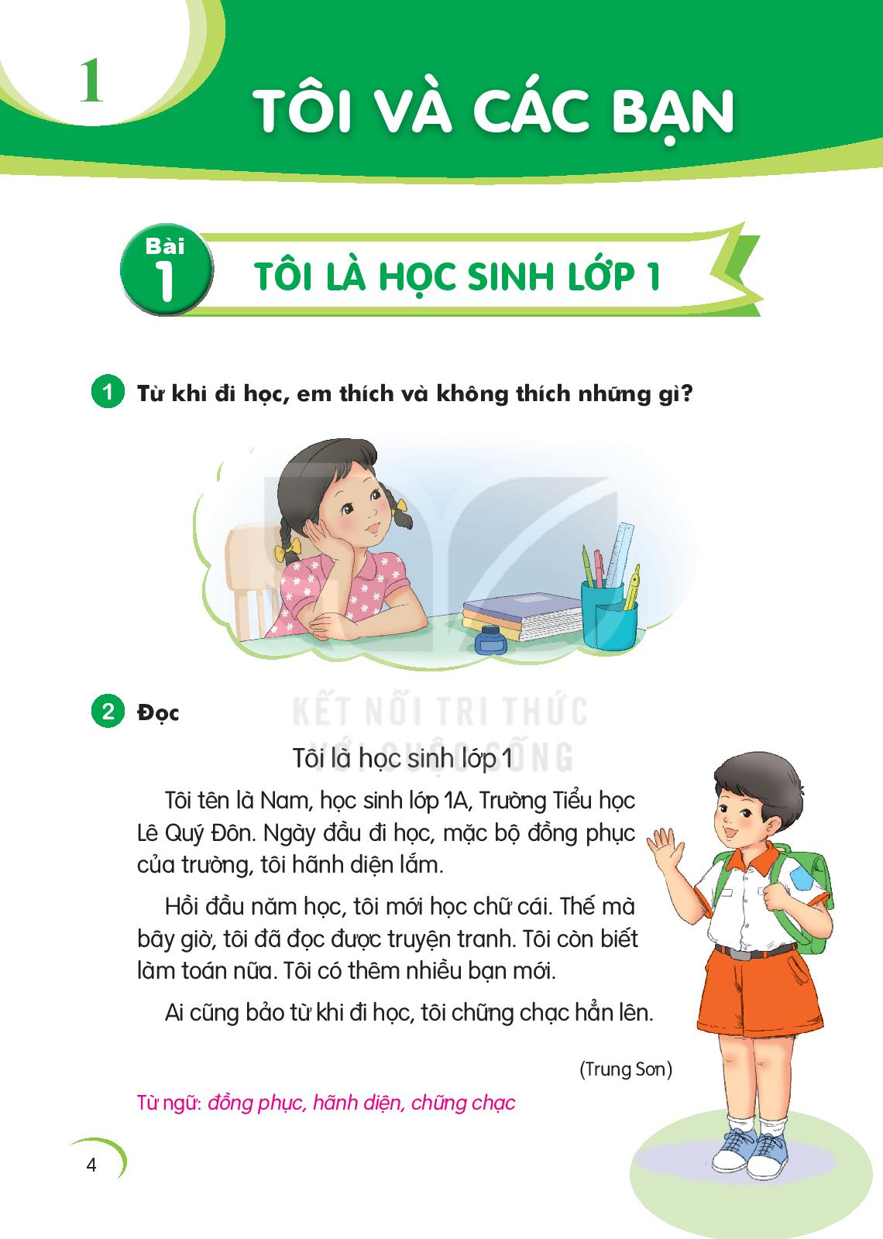

Slide 7
Tôi là học sinh lớp 1
Tôi tên là Nam, học sinh lớp 1A, Trường Tiểu học Lê Quý Đôn. Ngày đầu đi học, mặc bộ đồng phục của trường, tôi hãnh diện lắm.
Hồi đầu năm học, tôi mới học chữ cái. Thế mà bây giờ, tôi đã đọc được truyện tranh. Tôi còn biết làm toán nữa. Tôi có thêm nhiều bạn mới.
Ai cũng bảo từ khi đi học, tôi chững chạc hẳn lên.

Slide 8
Tôi là học sinh lớp 1
Tôi tên là Nam, học sinh lớp 1A, Trường Tiểu học Lê Quý Đôn. Ngày đầu đi học, mặc bộ đồng phục của trường, tôi hãnh diện lắm.
Hồi đầu năm học, tôi mới học chữ cái.
Thế mà bây giờ, tôi đã đọc được truyện tranh. Tôi còn biết làm toán nữa. Tôi có thêm nhiều bạn mới.
Ai cũng bảo từ khi đi học, tôi chững chạc hẳn lên.
1
2
3
4
5
6
7

Slide 9
Tôi là học sinh lớp 1
¹ Tôi tên là Nam, học sinh lớp1A, Trường Tiểu học Lê Quý Đôn.

Slide 10
² Ngày đầu đi học, mặc bộ đồng phục của trường, tôi hãnh diện lắm.

Slide 11
³ Hồi đầu năm học, tôi mới học chữ cái.

Slide 12
⁴ Thế mà bây giờ, tôi đã đọc được truyện tranh.

Slide 13
⁵Tôi còn biết làm toán nữa.

Slide 14
⁶Tôi có thêm nhiều bạn mới.

Slide 15
⁷ Ai cũng bảo từ khi đi học, tôi chững chạc hẳn lên.

Slide 16
Tôi là học sinh lớp 1
Tôi tên là Nam, học sinh lớp 1A, Trường Tiểu học Lê Quý Đôn. Ngày đầu đi học, mặc bộ đồng phục của trường, tôi hãnh diện lắm.
Hồi đầu năm học, tôi mới học chữ cái. Thế mà bây giờ, tôi đã đọc được truyện tranh. Tôi còn biết làm toán nữa. Tôi có thêm nhiều bạn mới.
Ai cũng bảo từ khi đi học, tôi chững chạc hẳn lên.
đ1
đ2
đ3

Slide 17
Tôi là học sinh lớp 1
Tôi tên là Nam, học sinh lớp 1A, Trường Tiểu học Lê Quý Đôn. Ngày đầu đi học, mặc bộ đồng phục của trường, tôi hãnh diện lắm.

Slide 18
Hồi đầu năm học, tôi mới học chữ cái. Thế mà bây giờ, tôi đã đọc được truyện tranh. Tôi còn biết làm toán nữa. Tôi có thêm nhiều bạn mới.

Slide 19
Ai cũng bảo từ khi
đi học,tôi chững
chạc hẳn lên.

Slide 20
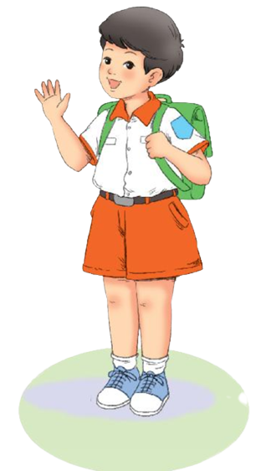
ĐỌC VĂN BẢN
Tôi là học sinh lớp 1
Tôi tên là Nam, học sinh lớp 1A, Trường Tiểu học Lê Quý Đôn. Ngày đầu đi học, mặc bộ đồng phục của trường, tôi hãnh diện lắm.
Hồi đầu năm học, tôi mới học chữ cái. Thế mà bây giờ, tôi đã đọc được truyện tranh. Tôi còn biết làm toán nữa. Tôi có thêm nhiều bạn mới.
Ai cũng bảo từ khi đi học, tôi chững chạc hẳn lên.
(Trung Sơn)

Slide 21
TIẾT 2

Slide 22
a.Bạn Nam học lớp mấy?
Tôi là học sinh lớp 1
Tôi tên là Nam, học sinh lớp 1A, Trường Tiểu học Lê Quý Đôn. Ngày đầu đi học, mặc bộ đồng phục của trường, tôi hãnh diện lắm.
Bạn Nam học lớp 1 A.

Slide 23
b.Hồi đầu năm, Nam học gì?
Hồi đầu năm học, tôi mới học chữ cái. Thế mà bây giờ, tôi đã đọc được truyện tranh. Tôi còn biết làm toán nữa. Tôi có thêm nhiều bạn mới.
Hồi đầu năm, Nam học chữ cái.

Slide 24
c.Bây giờ, Nam biết làm gì?
Hồi đầu năm học, tôi mới học chữ cái. Thế mà bây giờ, tôi đã đọc được truyện tranh. Tôi còn biết làm toán nữa. Tôi có thêm nhiều bạn mới.
Bây giờ, Nam biết đọc truyện
tranh và làm toán.

Slide 25
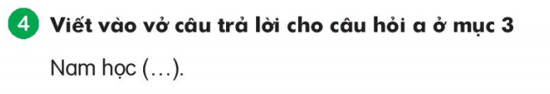
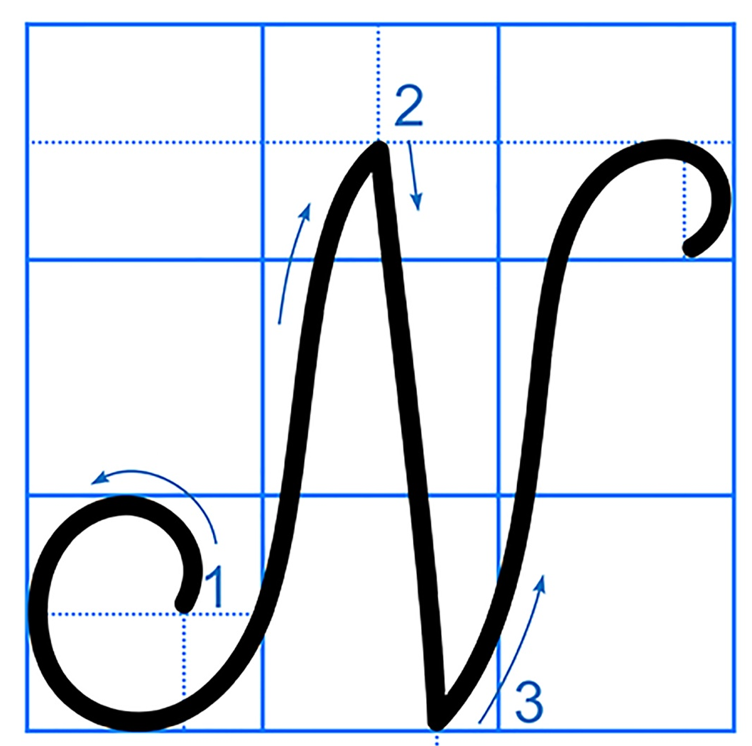
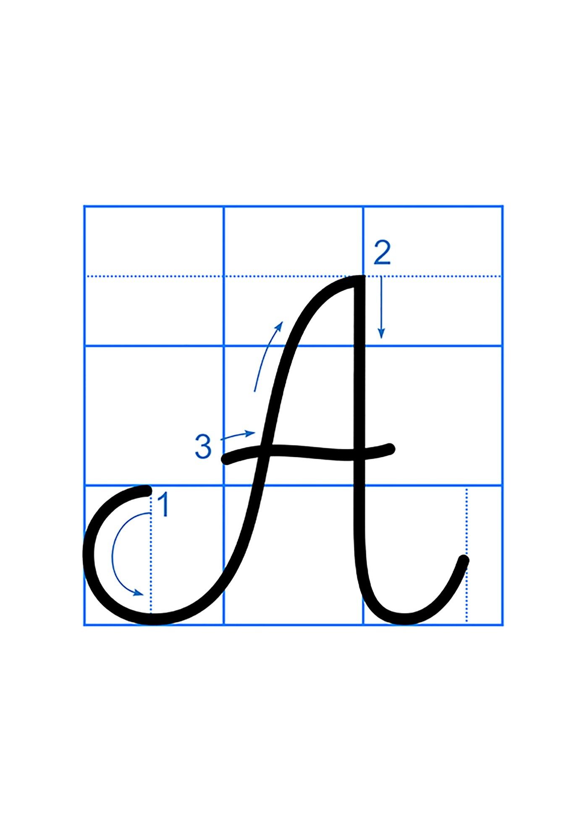
Nam hǌ lġ 1 A.

Slide 26
TIẾT 3

Slide 27
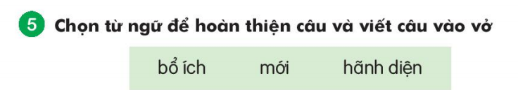
Nam ǟất .........................khi
đưϑ cô giáo Ά΄n .
hãnh diện

Slide 28
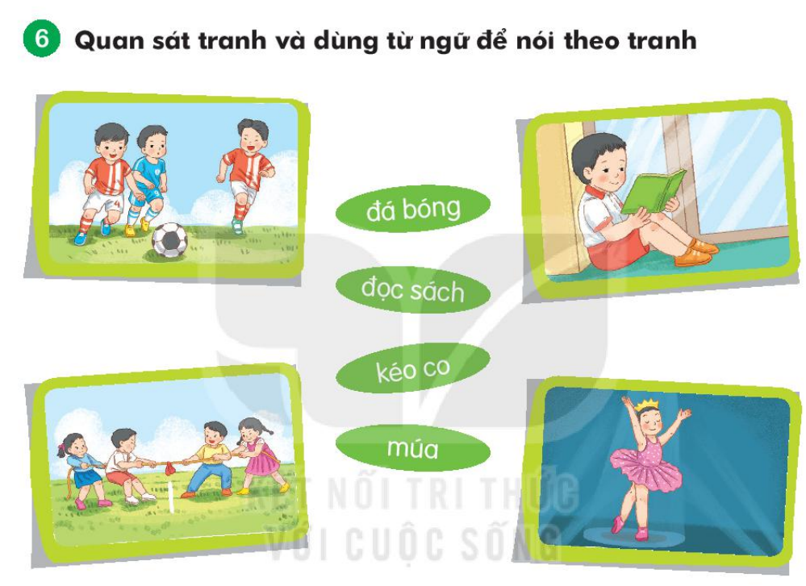
Các bạn đang đá bóng
Bạn đang đọc sách.
Các bạn chơi kéo co.
Bạn đang múa.

Slide 29
Thứ ba ngày 16 tháng 1 năm 2024
Tiếng việt
Nghe viết

Slide 30
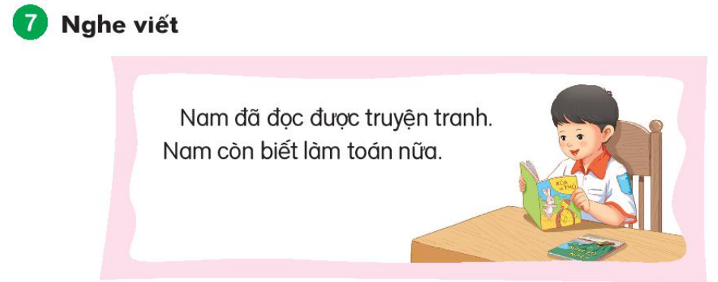

Slide 31
Nam đã đọc được truyện tranh. Nam còn biết làm toán nữa.

Slide 32
Nam đã đọc được truyện tranh. Nam còn biết làm toán nữa.

Slide 33
Tư thế ngồi viết
Lưng thẳng, đầu hơi cúi,
không tì ngực vào bàn,
tay trái đè mép vở
mắt cách vở 25-30cm

Slide 34
Viết lùi đầu dòng;
Viết hoa chữ cái đầu câu;
Kết thúc câu có dấu chấm.
Chữ sau dấu chấm phải viết
hoa.

Slide 35
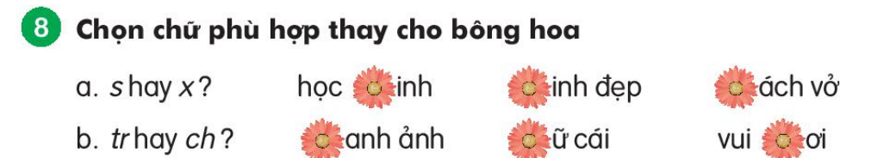
a.s hay x: học sinh, xinh đẹp, sách vở
b.tr hay ch: tranh ảnh , chữ cái, vui chơi

Slide 36
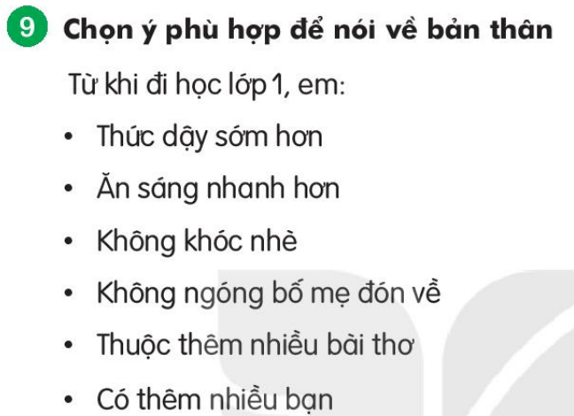

Slide 37
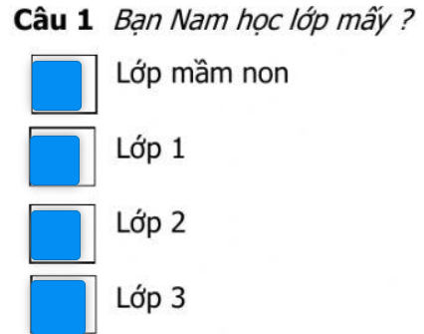

Slide 38
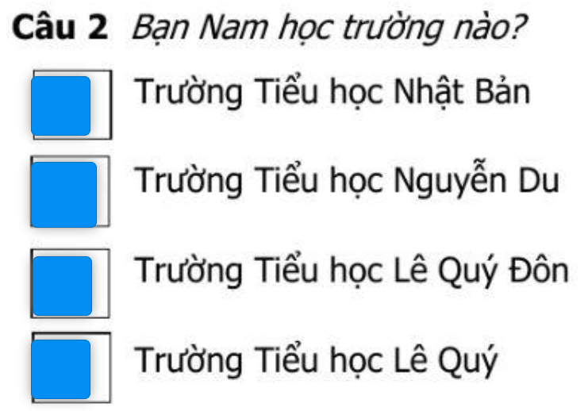

Slide 39
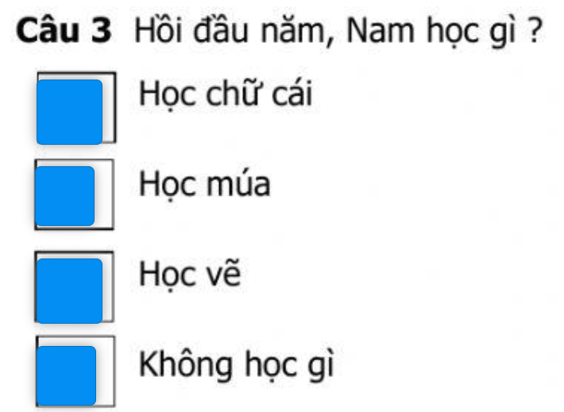

Slide 40
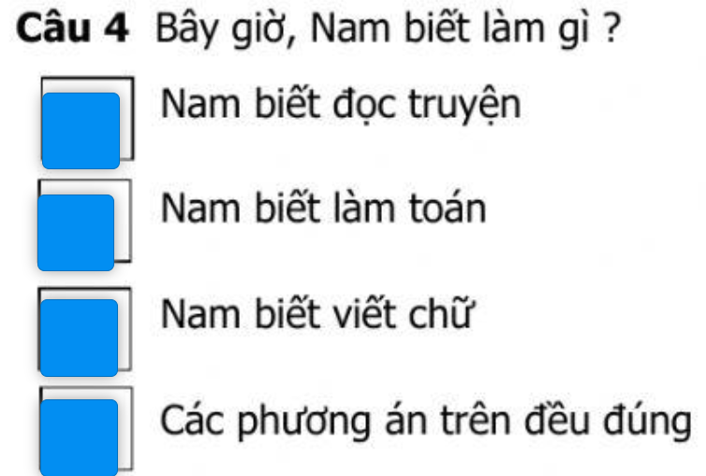

Slide 41
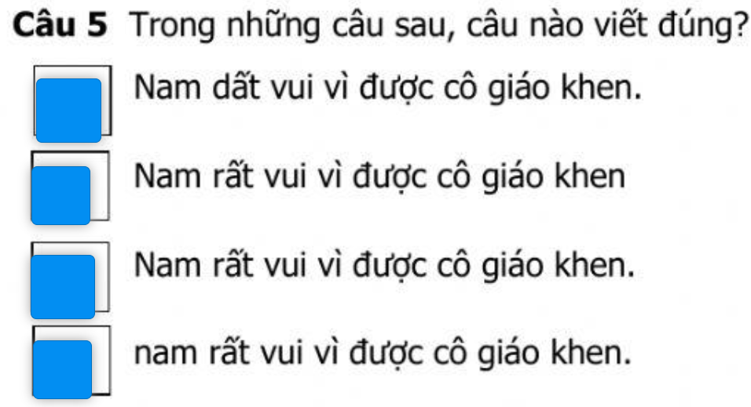

Slide 42
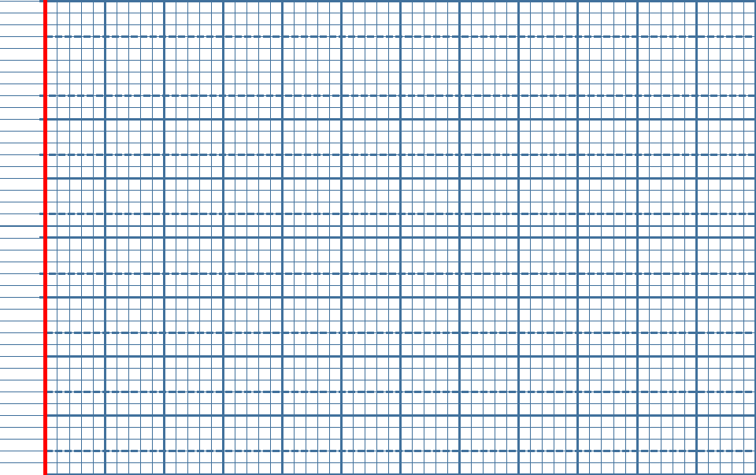
Thứ hai, ngày 17 tháng 1 năm 2022
Tiếng việt (nghe viết)
Tċ là hǌ ǧ΅ζ lġ 1
Nam đã đǌ đưϑ Ǉruΐİn Ǉraζ. Nam
cŜ λμĞt làm ǇǨn wữa .

Slide 43
4. Nam hǌ lġ 1 A.
5. Nam ǟất hãnh diện khi đưϑ cô giáo Ά΄n.

